Slide 1
Game of life
Дрожбин Кирилл
Студент 4 курса ННГУ

Slide 2
Правила
Место действия — это размеченная на клетки замкнутая поверхность(верхняя граница поля «соединена» с нижней, а левая граница — с правой,) Пользователь задает размер поля и расставляет начальное положение «живых» клеток, которые затем взаимодействуют согласно правилам:
1)В пустой (мёртвой) клетке, рядом с которой ровно три живые клетки, зарождается жизнь;
2)Если у живой клетки есть две или три живые соседки, то эта клетка продолжает жить;

Slide 3


Используемые технологии

Slide 4
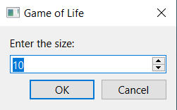

Slide 5
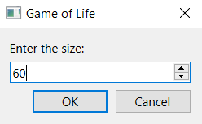

Slide 6
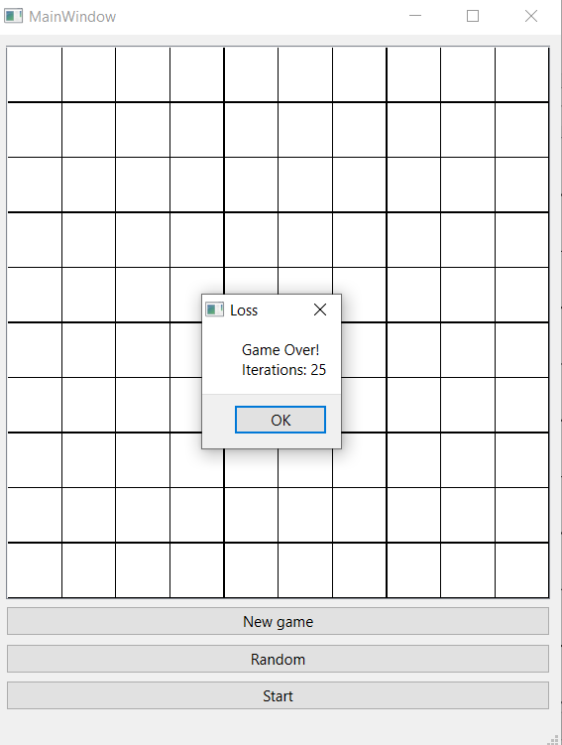
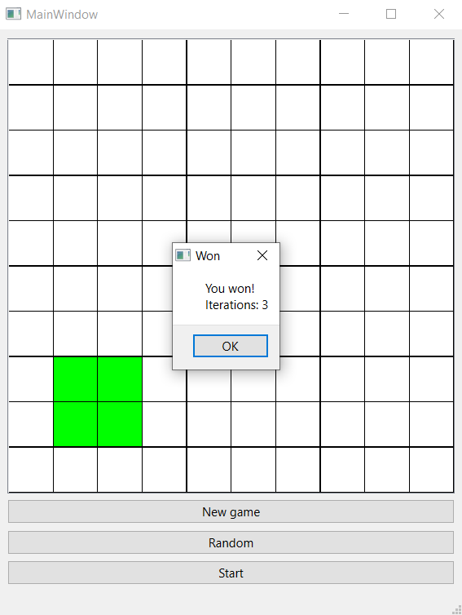

Slide 7
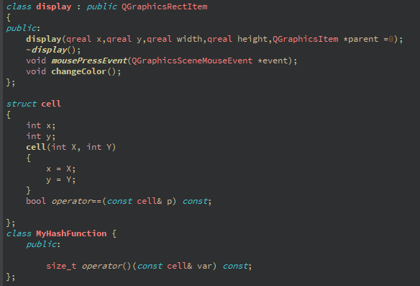
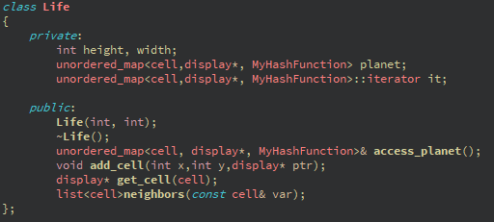
Реализация
Использовал неупорядоченный словарь, состоящий из структуры(x,y)и указателей на класс прямоугольников. Поиск соcедей происходит с помощью find. Перед изменением словаря происходит проверка, на победу или проигрыш игрока.

Slide 8
Спасибо за внимание
https://github.com/rockbeen/Game_of_Life_Qt.git

